Slide 1


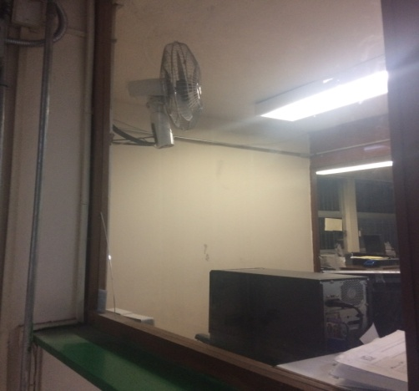
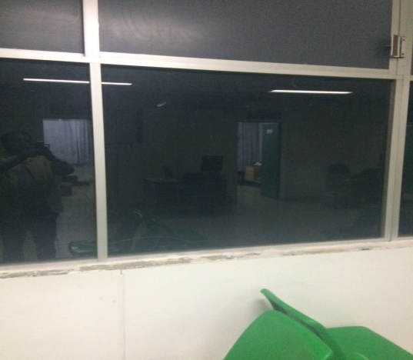
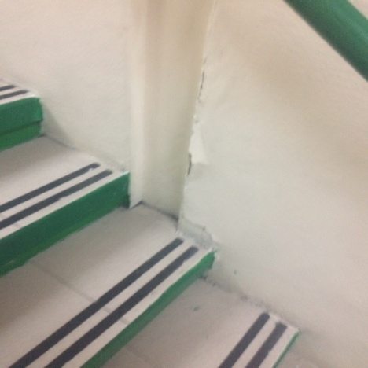
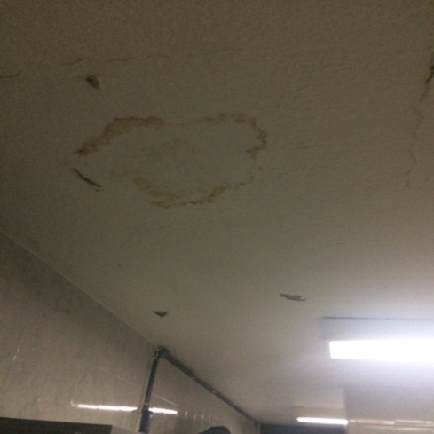
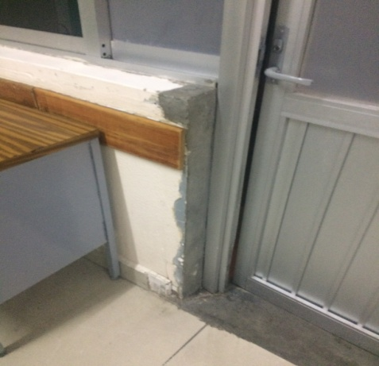
INSTITUTO MEXICANO DEL SEGURO SOCIAL
DELEGACION SUR DEL DISTRITO FEDERAL
ZONA III
UMF No19: VIDRIOS ROTOS EN AREA DE PERSONAL Y PASILLO DE SALA DE ESPERA PLANTA ALTA, ACABADO EN AREA DE ESCALERAS PRINCIPALES, PLAFON DE VESTIDOR HOMBRES Y ACABADO EN MURO SALIDA A ALMACEN
.
Reporte sismo 19 Septiembre 2017
Acciones de Mejora en el H.G.R. 1

Slide 2
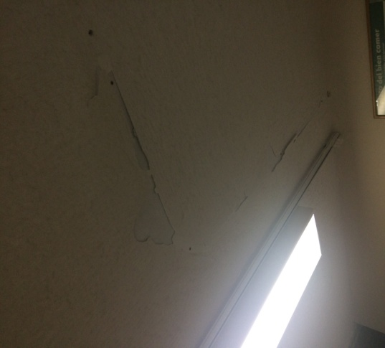
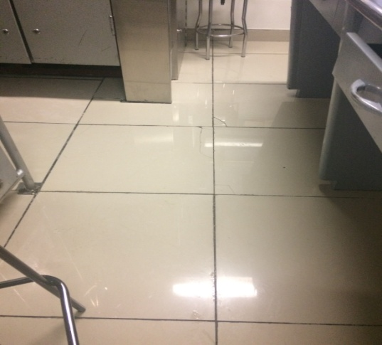
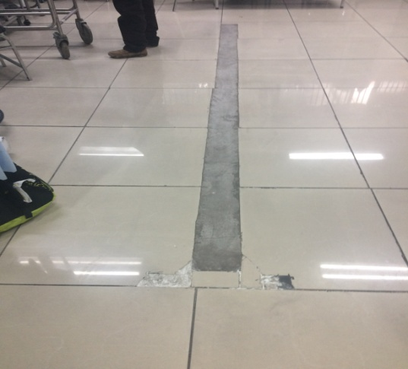
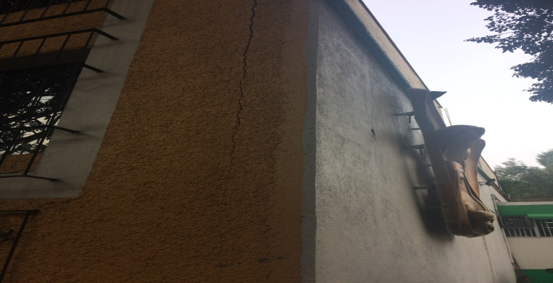
INSTITUTO MEXICANO DEL SEGURO SOCIAL
DELEGACION SUR DEL DISTRITO FEDERAL
ZONA III
UMF No19: ACABADOS EN CONSULTORIOS DE CURACIONES, PISO DE CEYE , AREA DE CURACIONES Y BARDA DE ESTACIONAMIENTO
.
Reporte sismo 19 Septiembre 2017
Acciones de Mejora en el H.G.R. 1

Slide 3
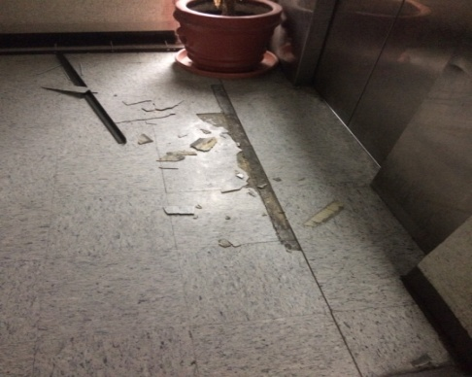
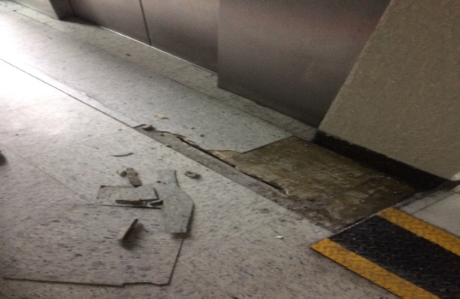
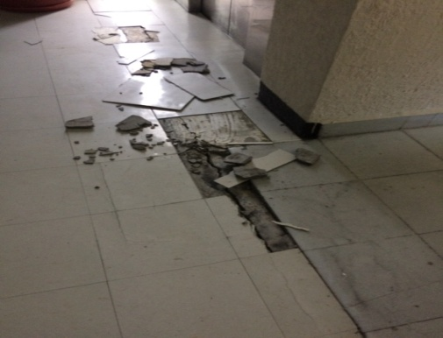
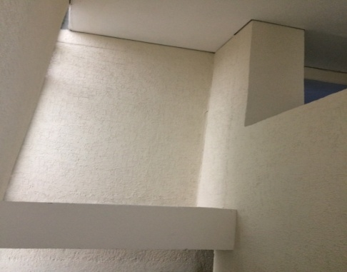
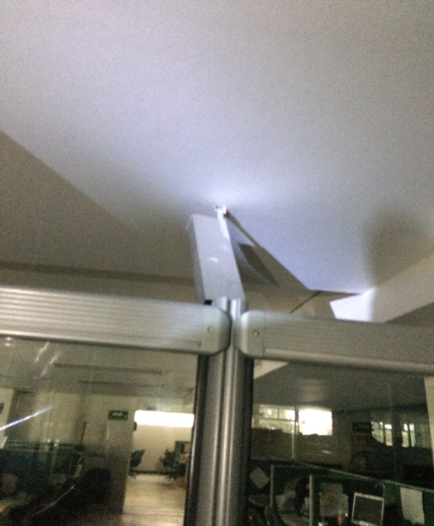
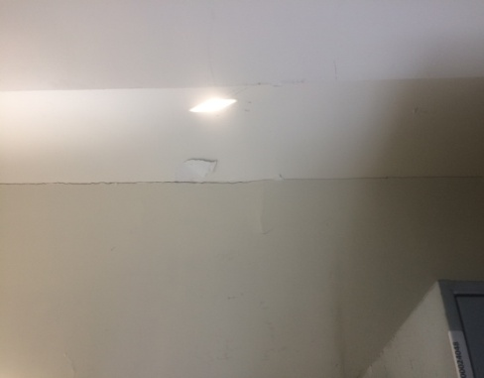
INSTITUTO MEXICANO DEL SEGURO SOCIAL
DELEGACION SUR DEL DISTRITO FEDERAL
ZONA III
SUBDELEGACION No 7: LOSETAS EN AREA DE ELEVADORES DEL 1ER Y 2DO PISO, ACADADO EN MUROS DE 1ER PISO, CANCELERIA DE PRIMER PISO Y PLAFOND DEL PRIMER PISO
.
Reporte sismo 19 Septiembre 2017
Acciones de Mejora en el H.G.R. 1

Slide 4
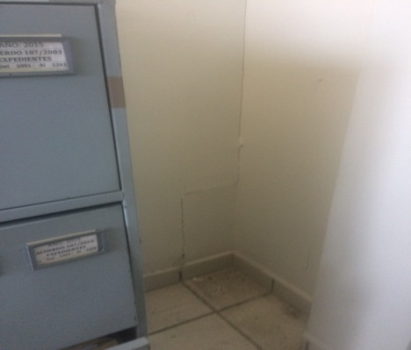
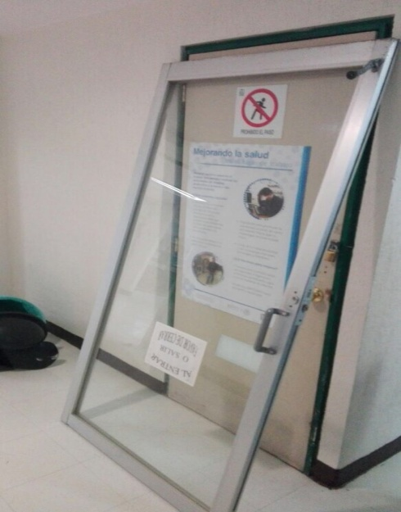
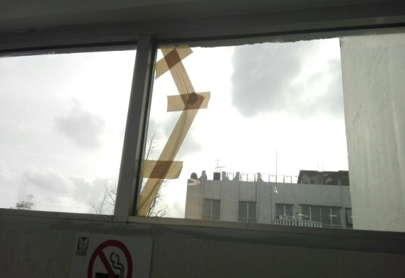
INSTITUTO MEXICANO DEL SEGURO SOCIAL
DELEGACION SUR DEL DISTRITO FEDERAL
ZONA III
SUBDELEGACION No 7: ACABADOS EN MUROS, SUSTITUCION DE VIDRIO FACHADA DEL TERCER PISO, PUERTA DE ALUMINIO ACCESO 2DO PISO.
.
Reporte sismo 19 Septiembre 2017
Acciones de Mejora en el H.G.R. 1

Slide 5
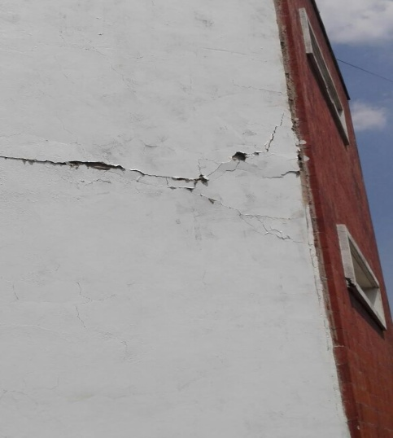
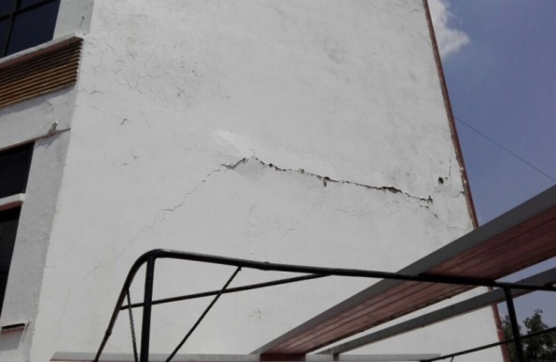
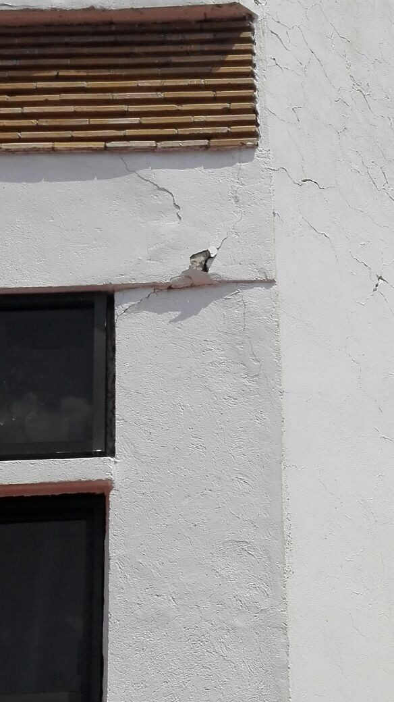
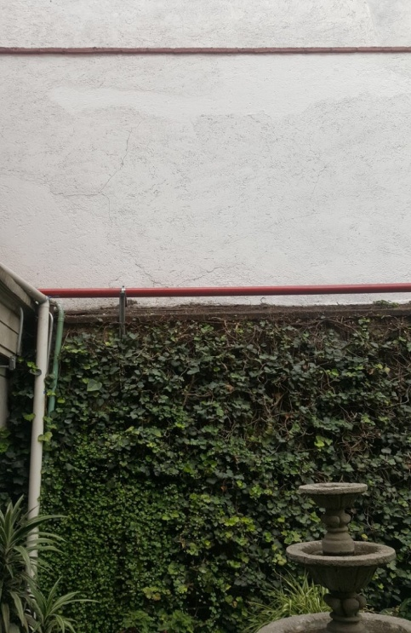
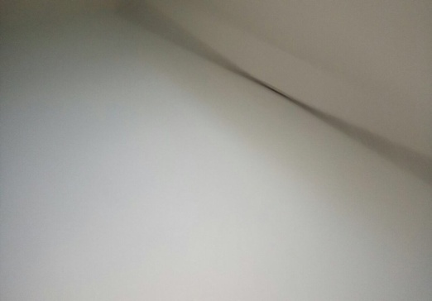
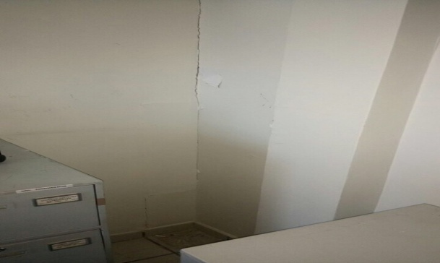
INSTITUTO MEXICANO DEL SEGURO SOCIAL
DELEGACION SUR DEL DISTRITO FEDERAL
ZONA III
SUBDELEGACION No 8: COARTEADURAS EN FACHA DEL TERCER PISO Y REPARACION DE ACABADOS EN MURO Y PLAFOND DEL TERCER PISO
.
Reporte sismo 19 Septiembre 2017
Acciones de Mejora en el H.G.R. 1

Slide 6
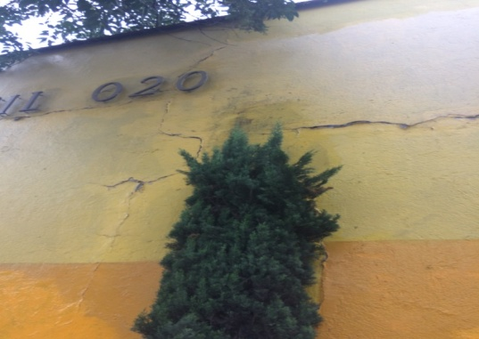
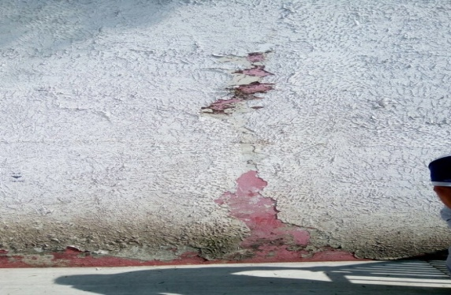
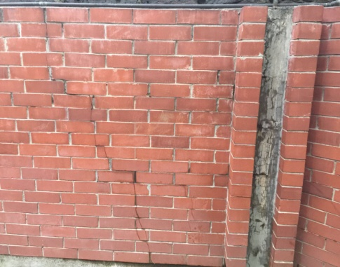
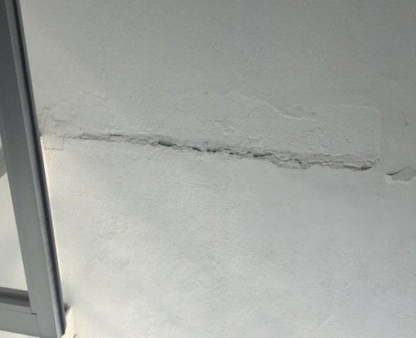
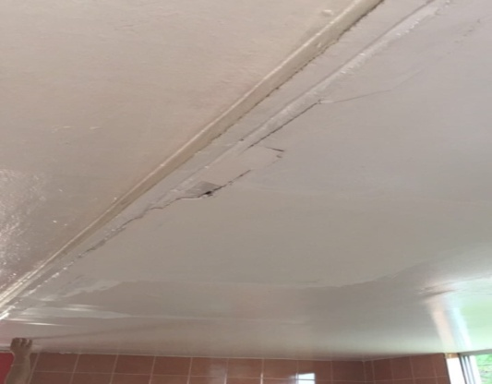
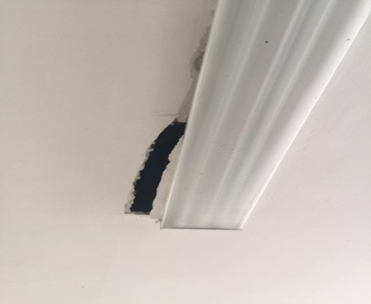
INSTITUTO MEXICANO DEL SEGURO SOCIAL
DELEGACION SUR DEL DISTRITO FEDERAL
ZONA III
GUARDERIA No20: GRIETAS EN FACHADA DE ACCESO A GUARDERIA, MUROS CLINDANTES CON COARTEADURAS, PLAFONES EN AREA DE COMEDOR Y PLAFON AN AREA DE MATERNAL A
.
Reporte sismo 19 Septiembre 2017
Acciones de Mejora en el H.G.R. 1

Slide 7
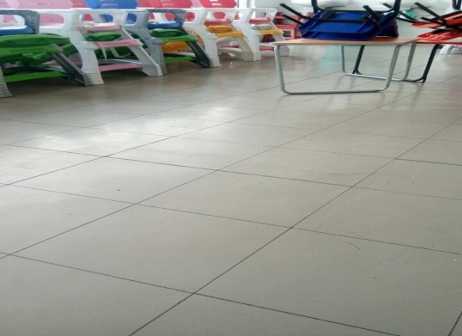
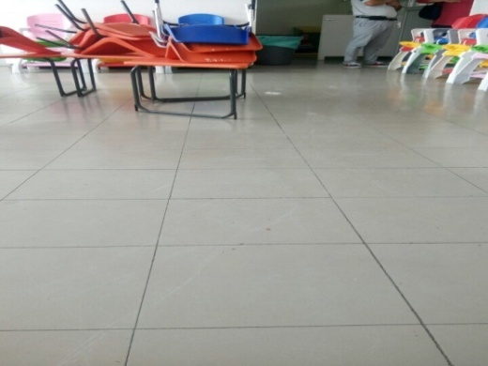
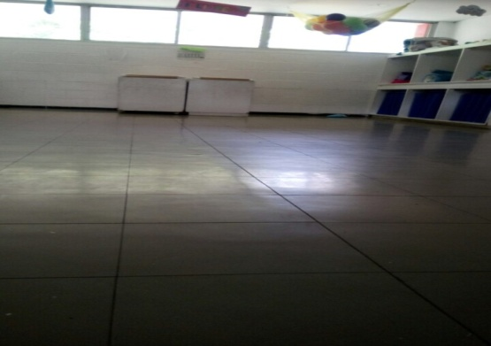
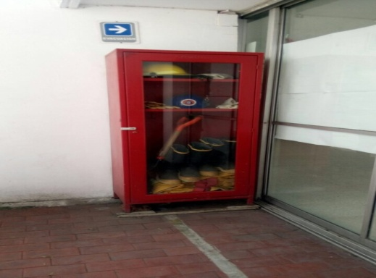
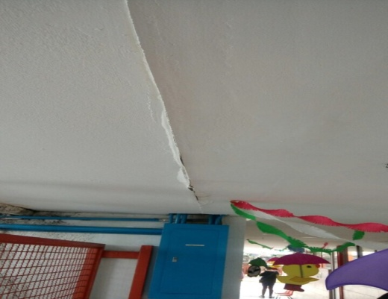
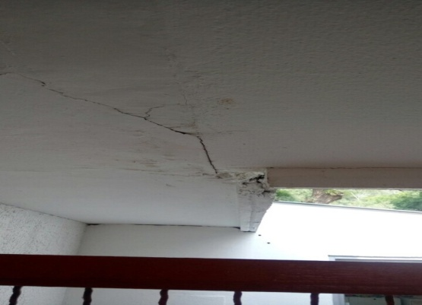
INSTITUTO MEXICANO DEL SEGURO SOCIAL
DELEGACION SUR DEL DISTRITO FEDERAL
ZONA III
GUARDERIA No20: LOSETAS CON COARTEADURAS EN AREA DE COMEDOR, LACTANTES B, PISO DE CASA DE MAQUINAS, PLAFON PASILLO A JARDIN Y PLAFON EN BARANDAL DE ESCALERA
.
Reporte sismo 19 Septiembre 2017
Acciones de Mejora en el H.G.R. 1

Slide 8
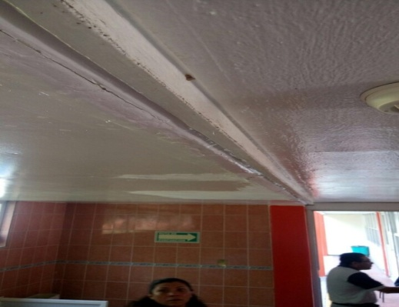
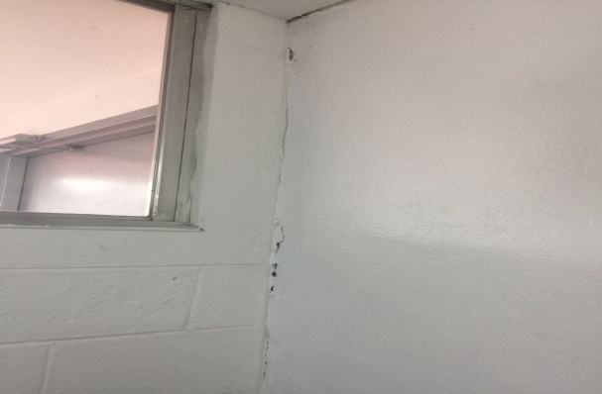
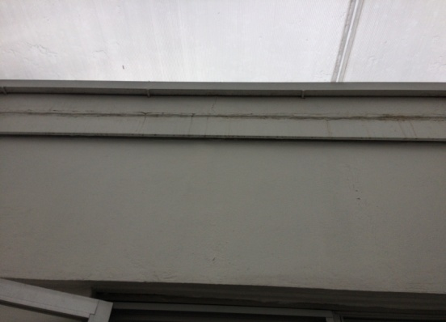
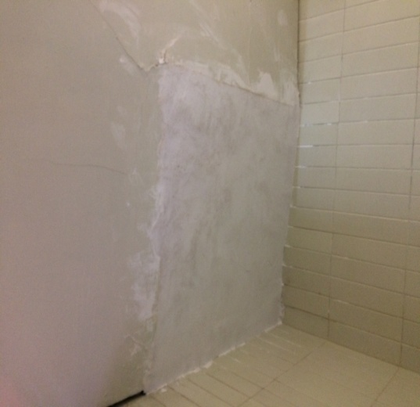
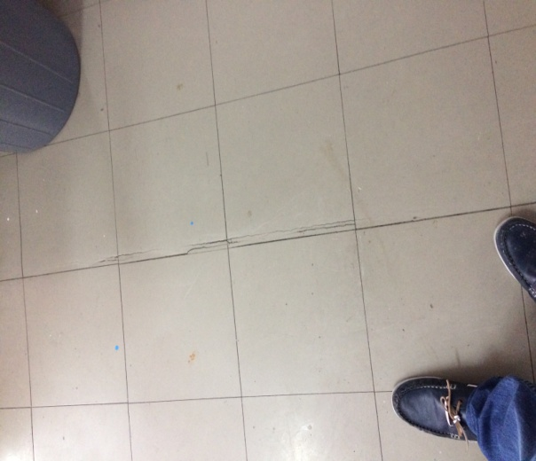

INSTITUTO MEXICANO DEL SEGURO SOCIAL
DELEGACION SUR DEL DISTRITO FEDERAL
ZONA III
GUARDERIA No20: PLAFOND AREA DE VESTIDOR MUJERES, COCINETA, ACABADOS EN PATIO EXTERIOR A CASA DE MAQUINAS. PLAFON DE BAÑO MATERAL B Y LOSETA VINILICA EN PATIO DE MATERNALES
,
.
Reporte sismo 19 Septiembre 2017
Acciones de Mejora en el H.G.R. 1

Slide 9
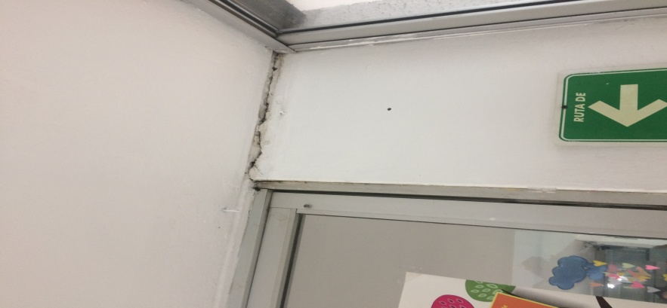
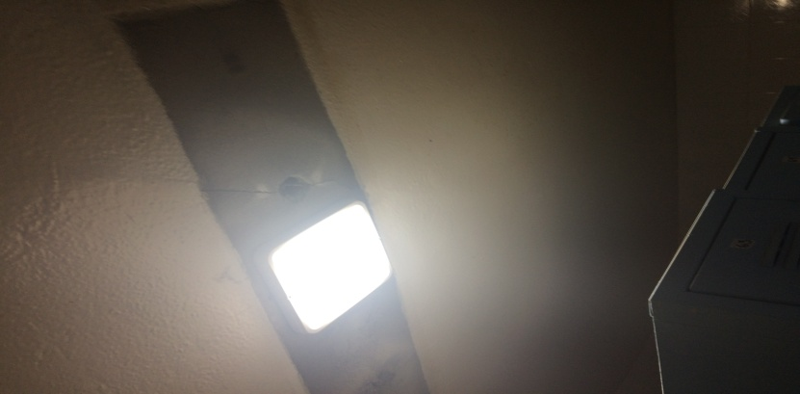
INSTITUTO MEXICANO DEL SEGURO SOCIAL
DELEGACION SUR DEL DISTRITO FEDERAL
ZONA III
GUARDERIA No20: ACABADO EN ACCSEO AREA ADMINISTRACION Y PLAFOND VESTIDOR DE MUJERES
.
Reporte sismo 19 Septiembre 2017
Acciones de Mejora en el H.G.R. 1

Slide 10
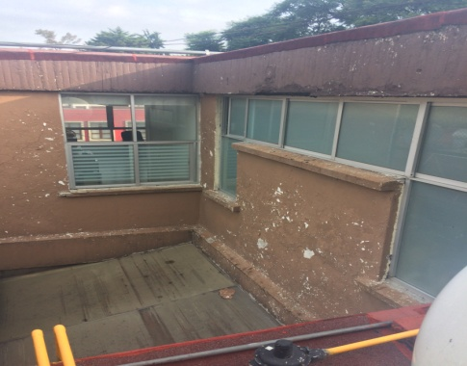
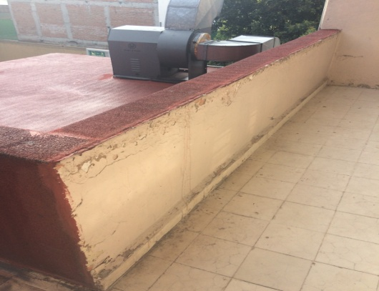
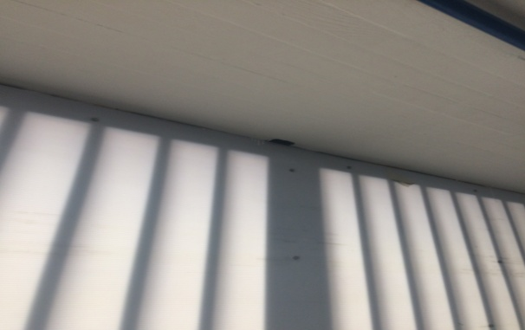
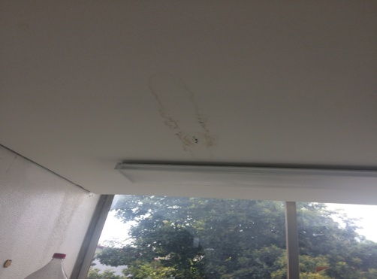
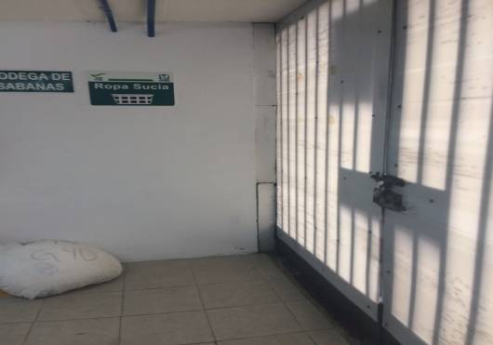
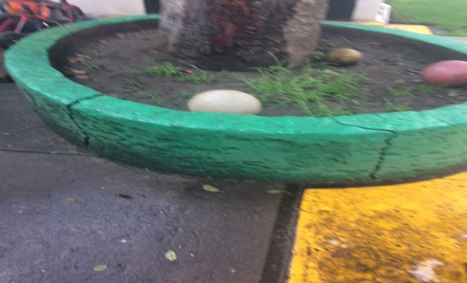
INSTITUTO MEXICANO DEL SEGURO SOCIAL
DELEGACION SUR DEL DISTRITO FEDERAL
ZONA III
GUARDERIA No40: DESPRENDIMIENTO DE ACABABADOS DE MURO EXTERIOR AZOTEA, MURO Y PLAFOND DE ACCESO A PROVEEDORES Y JARDINERA CON CUARTERADURA
.
Reporte sismo 19 Septiembre 2017
Acciones de Mejora en el H.G.R. 1

Slide 11
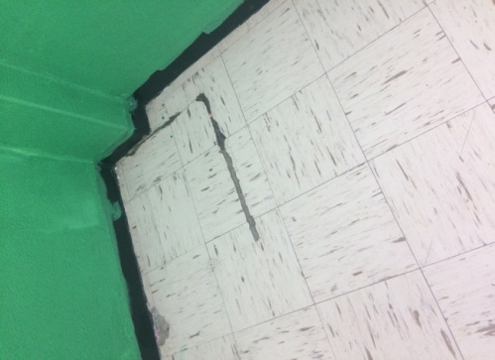





INSTITUTO MEXICANO DEL SEGURO SOCIAL
DELEGACION SUR DEL DISTRITO FEDERAL
ZONA III
GUARDERIA No 40. SUSTITUCION DE LOSETAS VINILICAS EN AREA DE COMEDOR Y BAÑOS INFANTILES, PLAFON Y MURO DE ACCESO A PROVEEDORES Y REPARACION DE PUERTA DE SALIDA DE EMERGENCIA.
.
Reporte sismo 19 Septiembre 2017
Acciones de Mejora en el H.G.R. 1

Slide 12






INSTITUTO MEXICANO DEL SEGURO SOCIAL
DELEGACION SUR DEL DISTRITO FEDERAL
ZONA III
C.A.O. SUSTITUCION DE LOSETE EN BAÑOS DE C.A.O Y REPARACION DE LOSA EN AREA DE CHECADORES Y ACCESO A OFICINAS ADMINISTRATIVAS
.
Reporte sismo 19 Septiembre 2017
Acciones de Mejora en el H.G.R. 1

Slide 13
INSTITUTO MEXICANO DEL SEGURO SOCIAL
DELEGACION SUR DEL DISTRITO FEDERAL
ZONA III
C.S.S.T. SIN RELEVANTES.
.
Reporte sismo 19 Septiembre 2017
Acciones de Mejora en el H.G.R. 1

